Slide 1
UKE 3
Undersøkelse av bruk
IN1030 Gruppe x

Slide 2
Plan for i dag
Bruk og undersøkelser av bruk
Sekvenstabell
Praktiske oppgaver
Hvordan å løse obligen (eksempler)
Plan for neste uke

Slide 3
Nøkkelbegreper til læringsmål 2
Du skal kunne gjennomføre enkle brukerundersøkelser
Datainnsamling
Brukerundersøkelse
Direkte observasjon
Samtykkeskjema
Pilotundersøkelse
Deltakere
Brukere
Målgruppe
Sekvens av handlinger
Situasjonsbestemte handlinger
Relevant til Oblig 2

Slide 4
Situasjonsbestemte handlinger
Notatet om sekvens av handlinger
Lucy Suchman
Situated action
Kopimaskinen endrer seg ikke, men hvordan brukere tolker den vil endre seg i situasjonen
  ref. video vist i forelesningen

Slide 5
Hva er undersøkelse av bruk?
Notes:
Det er: involvering av brukergruppe eller representanter for brukergruppe for å samle inn data om bruken av et produkt/system

Slide 6
(og hvorfor gidder vi?)
Utvikle nye produkter eller tjenester
Forbedre noe som allerede eksisterer
Evaluere noe, hvordan fungerer det i praksis
Forstå noe, utforske, undersøke, etablere kunnskap
Analysere, kartlegge,teste
Vi ønsker å forstå noe som vi lurer på, og gjennom det bringe frem ny kunnskap som skal være til nytte for individer, organisasjoner og kanskje hele samfunnet.

Slide 7
“What people say, what they do, and what they say they do are entirely different things”

Slide 8
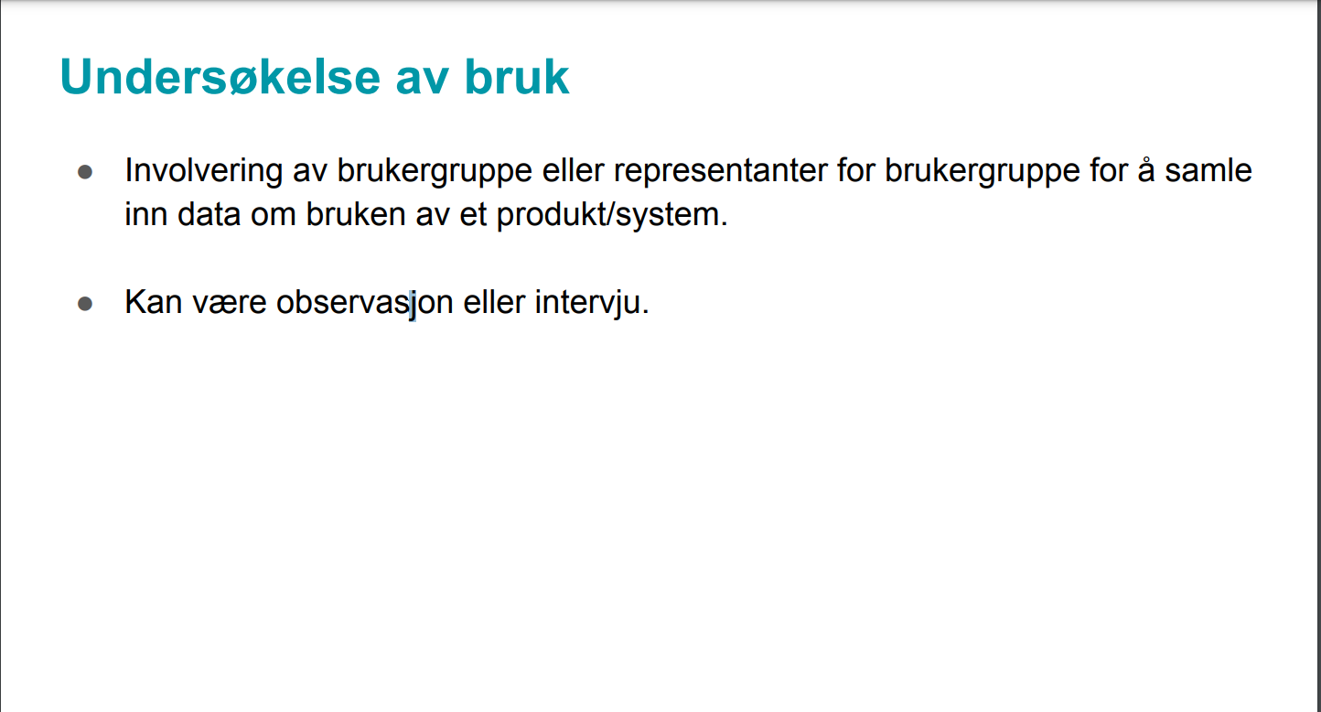
Kilde: IN1030,v22, materiale fra gruppetimer/,gruppe3,uke2

Slide 9
Litt om observasjon
Hovedregel ved observasjon – å være så objektiv som mulig
Tre typer av observasjon:
- Skjult observasjon
- Åpen, passiv observasjon
- Deltagende observasjon

Slide 10
Alle datainnsamlinger har samme mål:
fra
rådata
til
informasjon
til
forståelse/konklusjon

Slide 11
Viktige spørsmål å stille seg før, under & etter en brukerundersøkelse
Hvem er brukerne mine?
Hva ønsker brukerne min å oppnå (hvilke behov har de)?
Hvordan kan mitt system best mulig støtte brukerens oppgaver?
Hvilke opplevelser synes brukerne mine er gode og givende?
Hvilke funksjoner bør mitt system ha?
Hvilken utforming bør mitt system ha?
Hvordan skal brukerne interagere med produktet?
Hvordan kan mitt systems funksjoner best mulig organiseres?
Hvordan fremstår mitt system for førstegangsbrukere?
Er mitt system forståelig, tiltrekkende og håndterbart?
Relevant til Oblig 2 (oppgave 1)

Slide 12
Å planlegge en datainnsamling
Gode datainnsamlinger er utfordrende
Krever mye planlegging
  Teoretisk
  Praktisk
Pilotundersøkelse
Samtykkeskjema
Relevant til Oblig 2 (oppgave 1)

Slide 13
Pilotundersøkelse
En testundersøkelse som skal avdekke feil og mangler ved metodebruk før man begynner med hovedstudiet.
Relevant til Oblig 2 (oppgave 1)

Slide 14
Samtykkeskjema
En kontrakt mellom deltaker og systemutviklere over hvilke rettigheter deltaker har i forhold til data som blir samlet inn. Bør og spesifisere hva data skal brukes til, hvordan data skal bli samlet inn, tilgjengeligheten til data, hvordan og hvor lenge data skal lagres.
Relevant til Oblig 2 (oppgave 1)

Slide 15
Oppgaver

Slide 16
Planlegg observasjon: finn.no
Bestem dere for en målgruppe.
Skriv opp til 5 relevante oppgaver dere vil be deltakeren om å utføre i systemet
Skriv ned deres relasjon til deltakeren
Skriv ned hvordan dere vil ta opp/samle dataen
(penn/papir, lyd, fotografier, video, annet)
Lag en samtykke skjema
20 min

Slide 17
Diskuter:
Hvorfor er det lurt med en pilotundersøkelse?
Hva kan gå galt under en observasjon/et intervju?

Slide 18
Sekvenstabell

Slide 19
Bruker |  | Maskinen
Handling ikke synlig for maskinen | Handling synlig for maskinen | Effekt synlig for brukeren | Design rasjonale
Handling brukeren gjør, men som ikke detekteres av maskinen | Ofte det vi kaller input. Brukerens direkte interaksjon med systemet. Alt som detekteres av maskinen | Ofte det vi kaller output, og av og til kaller feedback. | Informasjon og behandling som utviklere og designere legger til grunn for hva maskinen gjør “internt”
Ta seg i ansiktet, vifting med armer (frustrert) | Trykke på knapper, swipe, dobbelttrykke | “klikk her for å fortsette”, “tast inn et annet passord” | Alle algoritmer, bits osv.
Venting, prating, himler med øyne | Markere tekst, tale | Bruker skriver inn et ord og trykker søk – da skal det føres inn hvilke søkeresultater bruker blir presentert for | Alt som skjer som bruker ikke ser
Tid
Relevant til Oblig 2 (oppgave 2)

Slide 20
Målet:
Hvordan er flyten i interaksjonen?
Hvor stopper det opp?
Hvor er flyten bra?
Hvorfor stopper det opp?
Skjønner ikke maskinen bruker eller omvendt?
Eller er det noe som skjer internt i maskinen som ikke fungerer optimalt?

Slide 21
Plan for neste uke
Kort repetisjon (maks 10 min)
Oblig workshop (alt. jobb med det dere vil)
Relevant til Oblig 2

Slide 22
anastapl@uio.no

